Slide 1
校園防疫宣導
1120314

Slide 2
符合COVID-19併發症（中重症）條件之民眾需通報並隔離治療， 輕症或無症狀民眾如檢驗陽性， 不需通報也不需隔離。

Slide 3
確診了怎麼辦？
指揮中心仍建議確診應該維持「0+n」自主健康管理
期間建議有症狀時在家休息，避免不必要外出
無症狀或症狀緩解（退燒至少1天後）可安心外出
外出時請全程佩戴口罩
自主健康管理期間快篩陰性，或至距離發病日或採檢陽性日已達10天無需採檢，即可解除

Slide 6
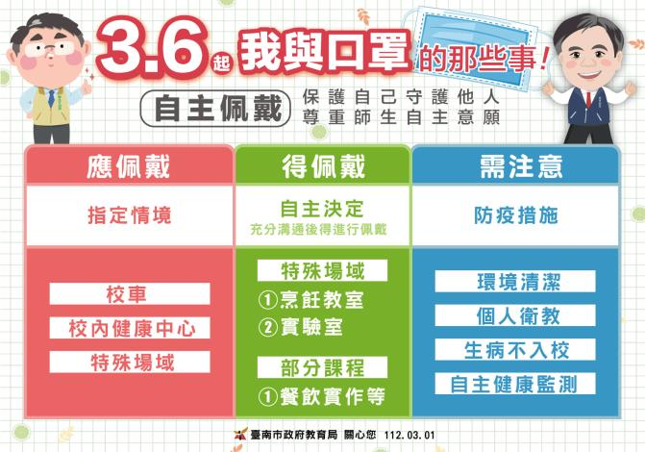

Slide 7
本週聯繫事項
今天起開放填寫玉山基金會與永康保安宮獎助學金，名額共計29人
明天路跑注意事項：
請學生準時到校，提早整潔活動，遲到請到學務處找思斐老師
活動出發前，提醒學生帶水壺、個人衛生用品、活動前暖身防護
活動規則再複習說明
經國先生紀念館可供參觀運用
週四中年級師生請於8:00於視聽教室集合，視力保健講座
學生互動指導請老師多費心引導，避免或預防衝突

